Slide 1
CHÀO MỪNG CÁC EM ĐẾN VỚI TIẾT HỌC HÔM NAY
Khoa học tự nhiên 8

Slide 2
IV.
Thực hành: hô hấp nhân tạo, cấp cứu người đuối nước

Slide 3
HƯỚNG DẪN HÔ HẤP NHÂN TẠO

Slide 4
HƯỚNG DẪN CẤP CỨU NGƯỜI ĐUỐI NƯỚC

Slide 5
Nêu ý nghĩa của việc bịt mũi nạn nhân trong phương pháp hà hơi thổi ngạt.
Hạn chế việc không khí sau khi thổi vào quay trở lại mũi đi ra ngoài. Nhờ đó, nạn nhân sẽ nhận được nhiều oxygen hơn vào phổi hơn, tăng hiệu quả của biện pháp hô hấp nhân tạo

Slide 6
Tại sao phải dùng tay ấn vào lồng ngực trong phương pháp ấn lồng ngực?
Khi dùng tay ấn vào lồng ngực sẽ tạo ra lực ép tác động gián tiếp vào tim và phổi, giúp khôi phục tuần hoàn và cử động hô hấp

Slide 7
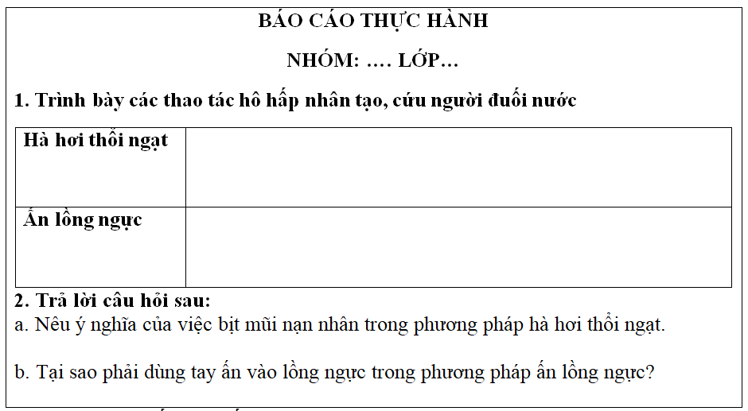

Slide 8
IV. Thực hành hô hấp nhân tạo, cấp cứu người đuối nước.
Phương pháp hà hơi thổi ngạt
Phương pháp ấn lồng ngực

Slide 9
YÊU CẦU VỀ NHÀ
Thuyết phục một người bỏ thuốc lá/ giữ sức khỏe đường hô hấp.
Viết vào hồ sơ học tập

Slide 10
HƯỚNG DẪN TỰ HỌC
1. Bài vừa học:
Xem lại toàn bộ nội dung bài học.
2. Bài sắp học:
Đọc trước bài mới: Bài 34

